Slide 1
Progression : Les escaliers
Etre Capable de : | Compétence | Quand
Comparer les performances techniques sur le plan : • esthétique • technologique • ergonomique • économique | C2.12 | Lors du traçage du balancement des marches
Justifier les choix et/ou les solutions techniques | C.14 | Lors du calcul de la hauteur des marches et du giron Lors du choix du balancement
Représenter et réaliser sous forme papier ou informatisée et autres supports | C2.21 | Réalisation du plan de l’escalier à plat (sur papier) et réalisation du plan 3D sur informatique
Identifier les contraintes de mise en oeuvre : obstacles, réseaux, travaux, en cours… | C4.23 | Lors du calcul des hauteur des marches en fonction de la loi blondel
Tracer l’implantation des ouvrages | C4.31 | Lors du traçage de la foulée et des largeurs de marche

Slide 2
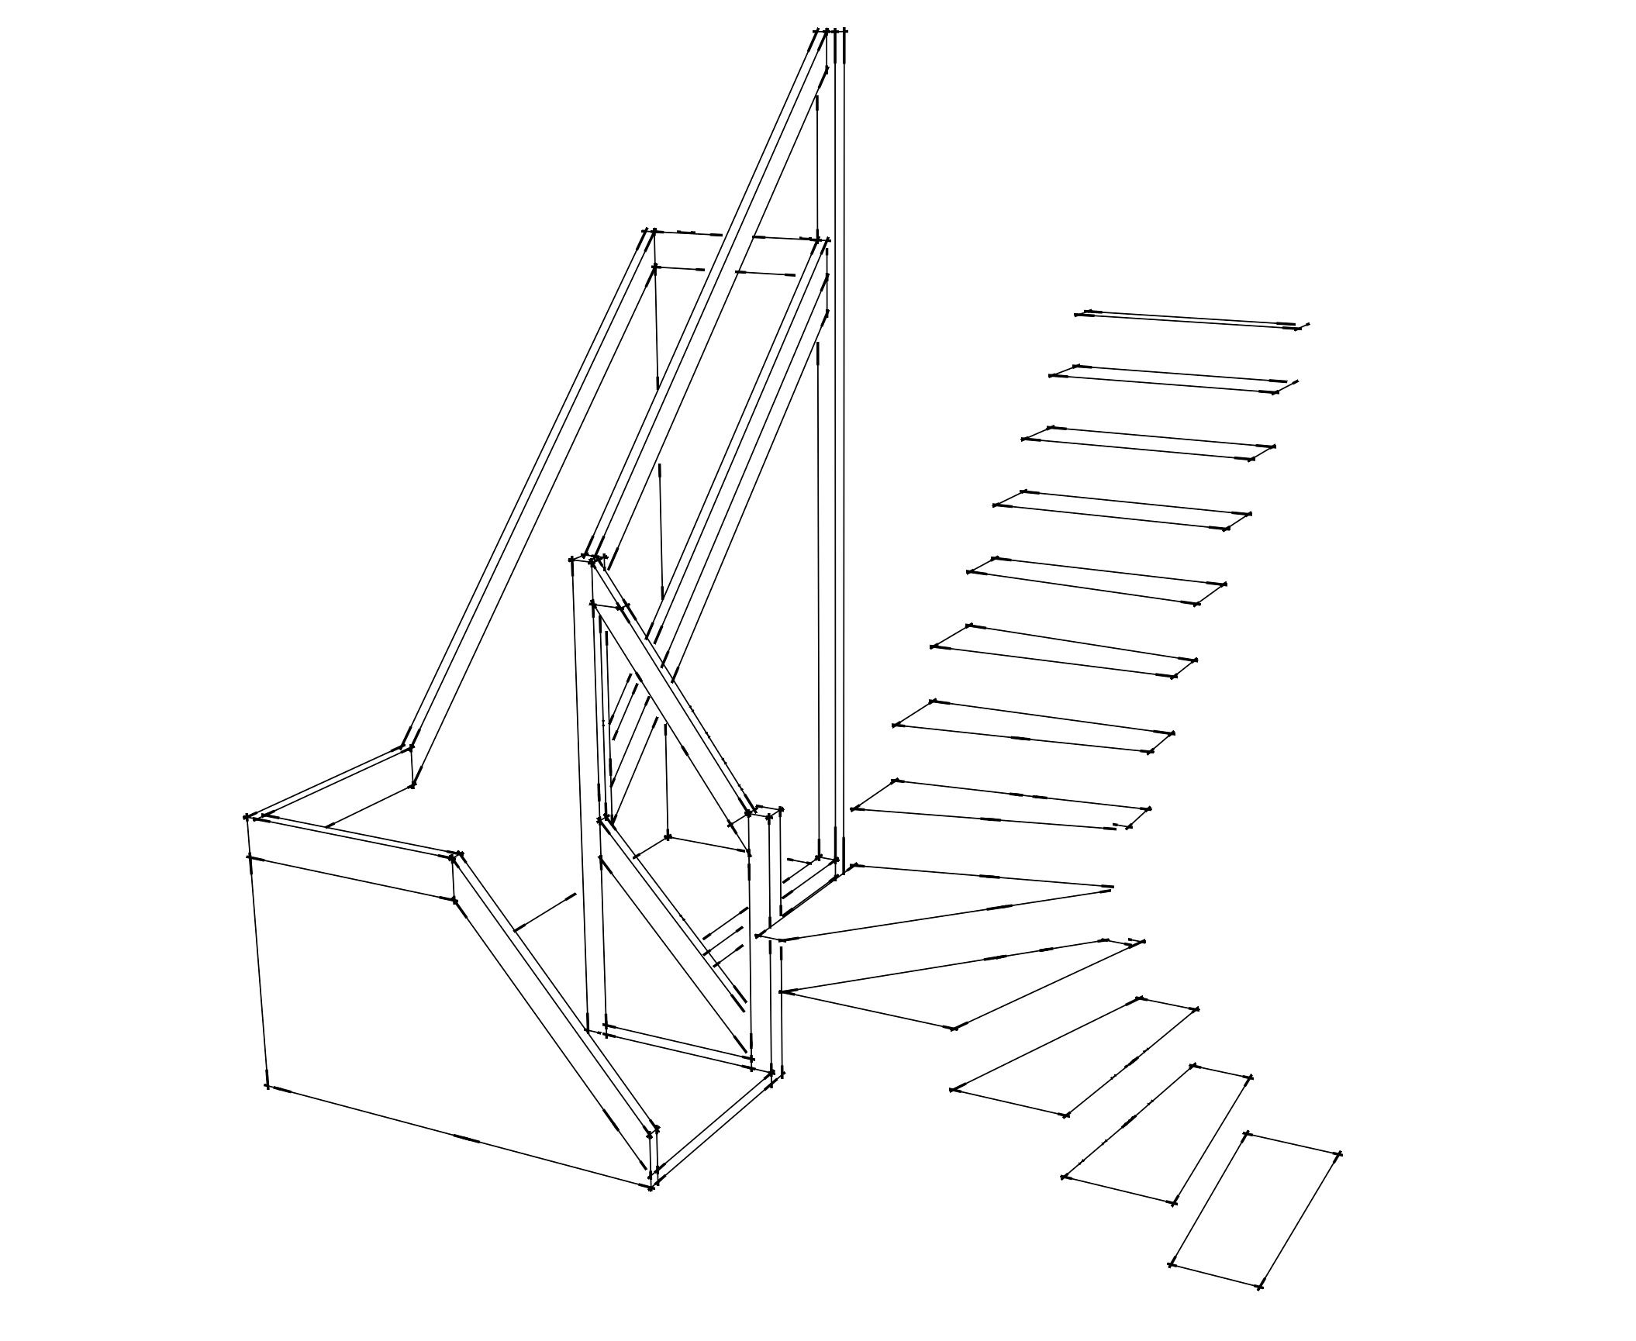
Les escaliers
Capacités générales utilisées pour la séquence : C.2 / C.4
Compétence : Etablir un plan, Tracer et justifier son choix
Savoir associés : S.2 La communication technique / S.5.2 Etude des ouvrages
Contexte : Monsieur Dupont est un client qui à besoin d’un escalier quart tournant
Mise en situation : Afin de fabriquer l’escalier demandé par le client, tracez les marches, calculez leurs hauteurs et faites des choix techniques et esthétiques
Objectif : L’élève doit être capable de : Représenter et tracer les marches Déterminer les hauteurs de marches Tracer le balancement Réaliser des choix techniques et esthétiques
On demande de :
On donne :

Slide 3
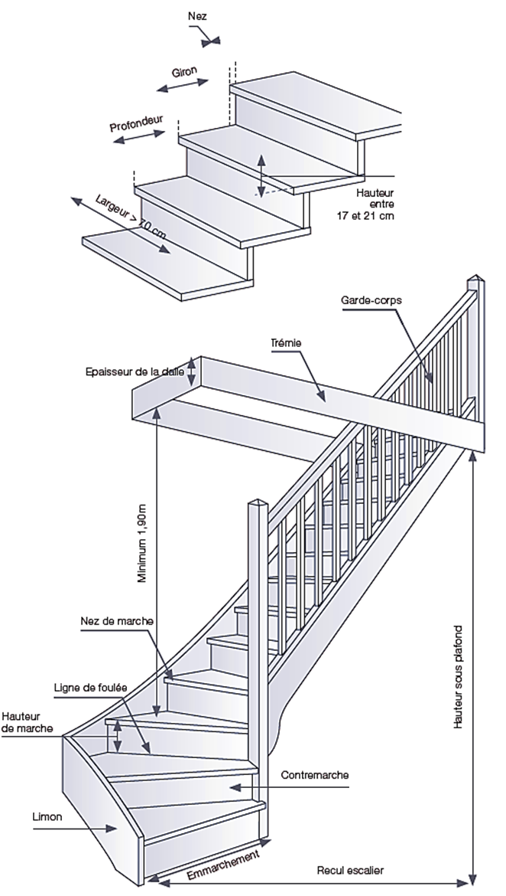
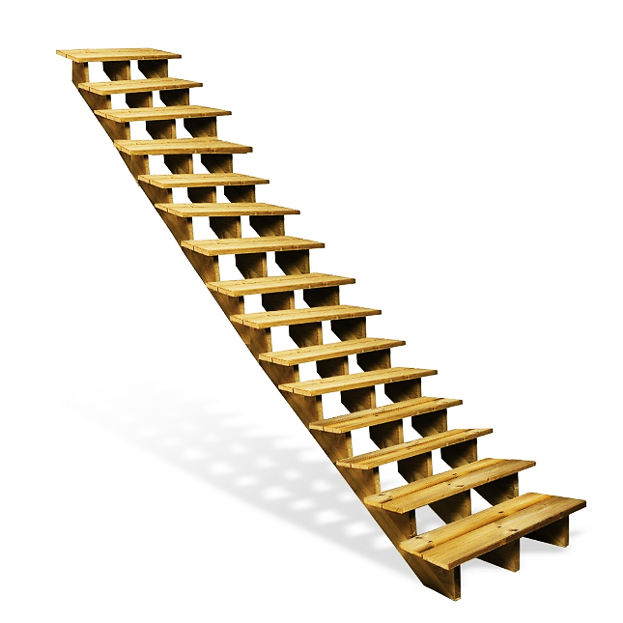
Vocabulaire relatif aux escaliers
La contremarche : Partie verticale de chaque marche d'un escalier.
Le limon : La un rôle à la fois fonctionnel et esthétique. Il permet de dissimuler les parties latérales des marches et d'habiller l'escalier mais aussi de supporter le poids des marches, des charges et de ceux qui empruntent l'escalier.
La crémaillère : Limon dont la face supérieure épouse la forme de l'escalier et sur laquelle reposent les marches.
La ligne de foulée : une ligne imaginaire représentant la trajectoire théorique suivie lorsque l'on monte ou que l'on descend l'escalier.
La main courante : Une main courante est une rampe disposée le long d'un escalier en guise de sécurité.
La lisse : pièce parallèle basse à la main courante. Pièce basse d'un garde-corps, d'une barrière de sécurité.
Le giron : la distance horizontale d’un nez de marche au nez de marche suivant.
Le garde-corps : ensemble qui regroupe la main courante, la lisse et les barreaux de séparation.
Le nez de marche : le bord de la marche, là ou se pose le pied en premier lieu.
Escalier à trois crémaillères

Slide 4
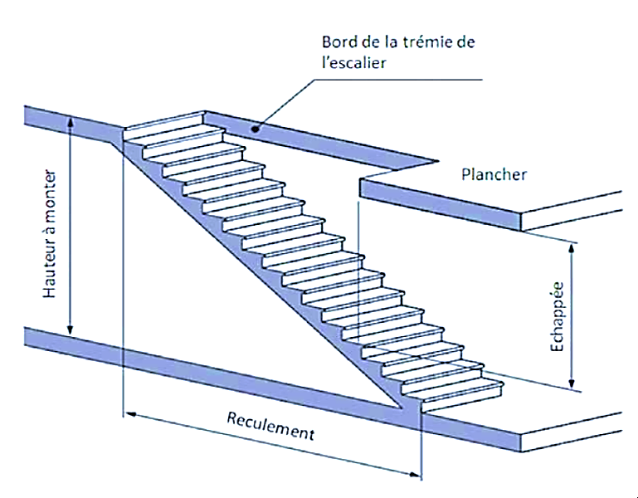
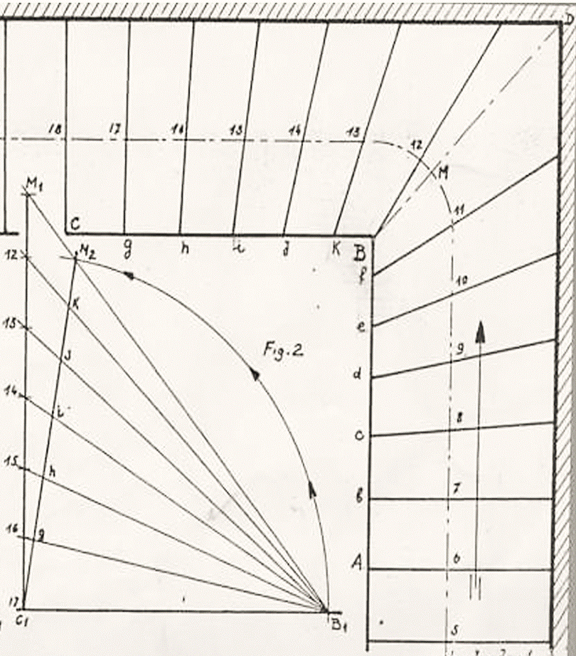
Vocabulaire relatif aux escaliers
L’échappée : la hauteur minimale rencontrée dans un escalier, entre la marche et le plafond. Elle doit offrir un dégagement suffisant pour permettre la circulation sans heurt.
La trémie : le vide créé dans le plancher entre deux étages afin de permettre d'installer l'escalier
La marche palière : la dernière marche se situant au niveau du sol d'arrivée.
Le reculement ou l’étendue : la mesure de la longueur entre la première et la dernière marche de l’escalier prise horizontalement du sol.
Le balancement : représente la disposition des marches de façon harmonieuse lorsque l’escalier possède un tournant.
Plan d’un balancement

Slide 5
Les étapes pour concevoir un escalier droit
Calcul et traçage sur le plan :
1. Le nombre de marches :
la hauteur de l’escalier ÷ la hauteur idéale d’une marche d’escalier
2. La hauteur de marche :
la hauteur de l’escalier ÷ résultat précédent (nombre de marches)
3. Le giron :
[longueur de l’escalier - (marche palière + distance entre le dernier nez de marche et le bout de mon limon)] ÷ (nombre de marche – la marche palière)
Prise de cotes sur chantier :
A. Déterminer la hauteur de l’escalier.
(du sol au plancher )
B. Déterminer l’étendue (le reculement) disponible
C. Déterminer la largeur disponible
Plan de la structure – Coupe du bâtiment
Plancher
A
Sol
B
Plan de l’escalier – Vue de haut
C

Slide 6
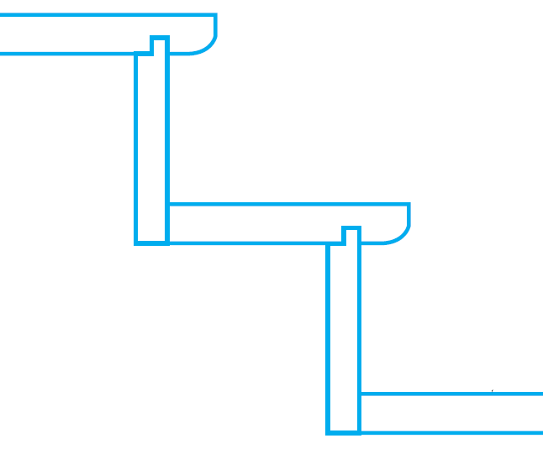
Les étapes pour concevoir un escalier droit
Calcul et traçage sur le plan :
1. Le nombre de marches :
2400 ÷ 180 (hauteur idéal d’une marche) = 13,3 (13)
2. La hauteur de marche :
2400 ÷ 13 = 184 mm
3. Le giron :
(2700 - (100 + 30)) ÷ (13 – 1) = 214,167 mm
4. La formule de blondel : si 1 giron + 2 hauteur de marche se situe entre 58 et 64 cm alors c’est un escalier confortable. Ici : (184*2) + 214,167 = 582,16 mm
Prise de cotes sur chantier :
A. Hauteur de l’escalier : 2400 mm
B. Etendue disponible : 2700 mm
C. Largeur de l’escalier : 900 mm
Plan de la structure – Coupe du bâtiment
Plan de l’escalier – Vue de haut

Slide 7
Exercice : calcul d’un escalier droit
Les formules :
1. Le nombre de marches :
la hauteur de l’escalier ÷ la hauteur idéale d’une marche d’escalier
2. La hauteur de marche :
la hauteur de l’escalier ÷ résultat précédent (nombre de marches)
3. Le giron :
[longueur de l’escalier - (marche palière + distance entre le dernier nez de marche et le bout de mon limon)] ÷ (nombre de marche – la marche palière)
4. La formule de blondel :
1 giron + 2 hauteur de marche entre 60 et 64 cm
On vous demande :
Dans ce plan vue de haut avec une hauteur sol au plancher de 2450 mm et une étendue de 2700 calculer
1.Le nombre de marches :
…………………………………………………………………………………….
2. La hauteur de marche :
…………………………………………………………………………………….
3. Le giron :
…………………………………………………………………………………….
4. La formule de blondel :
…………………………………………………………………………………….

Slide 8
Les étapes pour concevoir un escalier quart tournant
Prise de cotes sur chantier :
A. Déterminer la hauteur de l’escalier.
(du sol au plancher )
B. Déterminer l’étendue (le reculement) disponible
C. Déterminer la largeur disponible
Calcul et traçage sur le plan :
1. Le nombre de marches :
la hauteur de l’escalier ÷ la hauteur idéale d’une marche d’escalier
2. La hauteur de marche :
la hauteur de l’escalier ÷ résultat précédent (nombre de marches)
3. Calculer la ligne de foulée :
La ligne de foulée est l’addition de A, B et C
4. Déterminer le giron :
[longueur de l’escalier - (marche palière + distance entre le dernier nez de marche et le bout de mon limon)] ÷ (nombre de marche – la marche palière)
5. Tracer le balancement
Avec un compas, tracer sur la ligne de foulée les intervalles entre les nez de marches (le giron). Tracer des parties droites de l’escalier et ….
B
A
C

Slide 9
Les étapes pour concevoir un escalier quart tournant
Prise de cotes sur chantier :
A. Déterminer la hauteur de l’escalier.
(du sol au plancher )
B. Déterminer l’étendue (le reculement) disponible
C. Déterminer la largeur disponible
Calcul et traçage sur le plan :
Pour un escalier d’une hauteur sol au plancher de 2000 mm
1. Le nombre de marches :
2000 ÷ 180 = 11,1111… (11 ou 12)
2. La hauteur de marche :
2000 ÷ 12 = 166,66666
2000 ÷ 11 = 181,8181…
3. Calculer la ligne de foulée :
(1150 – 100) + (1050 – 30) + (3,14 x 400 x 2) = 2698mm 4
4. Déterminer le giron :
2698 ÷ 10 = 269.8 mm
5. Formule de bondel :
181,818 + 181,818 + 269.8 = 633,436 mm
1150
400
800
1050

Slide 10
Evaluation : calcul et traçage d’un escalier quart tournant
Nom : …………………………………… Prénom : ……………………………………
On vous demande :
De déterminer et tracer une marche palière (de 100 à 200 mm) et un recul pour la première marche par rapport au limon (de 20 à 30 mm) et de déterminer par le calcul les informations demandées. A la suite de cela tracer l’escalier sur le plan à échelle réduite.
Dans le plan vue de haut avec une hauteur sol au plancher de 2……. mm calculer :
1.Le nombre de marches :
………………………………………………………………………………………………………………………….
2. La hauteur de marche :
………………………………………………………………………………………………………………………….
3. Le giron :
………………………………………………………………………………………………………………………….
4. La formule de blondel :
………………………………………………………………………………………………………………………….
Questions :
Qu’est ce que représente la foulée dans un escalier ?
………………………………………………………………………………………………………………………….
Que détermine le résultat de la formule de blondel ?
………………………………………………………………………………………………………………………….
Quels sont les 3 éléments d’un garde corps ?
………………………………………………………………………………………………………………………….
Qu’est ce qu’une trémie ?
………………………………………………………………………………………………………………………….

Slide 11
Evaluation : calcul et traçage d’un escalier quart tournant
Nom : ……………………………………
Prénom : ……………………………………
Attention ! Déterminer et tracer une marche palière (de 100 à 200 mm) et un recul pour la première marche par rapport au limon (de 20 à 30 mm)
Les formules :
1. Le nombre de marches :
la hauteur de l’escalier ÷ la hauteur idéale d’une marche d’escalier
2. La hauteur de marche :
la hauteur de l’escalier ÷ résultat précédent (nombre de marches)
3. Le giron :
[longueur de l’escalier - (marche palière + distance entre le dernier nez de marche et le bout de mon limon)] ÷ (nombre de marche – la marche palière)
4. La formule de blondel :
1 giron + 2 hauteur de marche entre 58 et 64 cm

